Slide 1

Produktpräsentation
Werkzeughalter Quickfinder

Slide 2
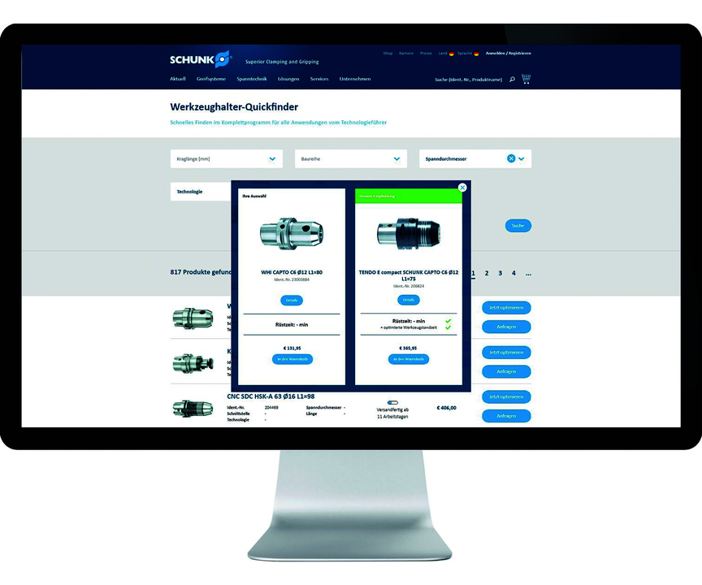
Auswahltool für SCHUNK Werkzeughalter
Mit dem neuen SCHUNK Werkzeughalter Quickfinder lässt sich mit wenigen Klicks der passende Werkzeughalter im SCHUNK Portfolio finden.
Schnelles Finden von Werkzeughaltern im umfangreichsten Technologiespektrum Made in Germany.

Slide 3
Vorteile – Ihr Nutzen
Schnelles und einfaches Finden des passenden SCHUNK Werkzeughalters mit nur wenigen Klicks aufgrund einfachem und einheitlichem Aufbau
Anwender erhält eine Trefferliste mit passenden SCHUNK Werkzeughaltern zur komfortablen und sicheren Auswahl des gewünschten SCHUNK-Produkts
Werkzeughalter können direkt aus der Trefferliste in den Warenkorb gelegt werden und so schnell und einfach im Shop bestellt werden
Weltweit online verfügbares Auswahltool aus allen Endgeräten durch HTML-basierte Benutzeroberfläche
Aktuelles SCHUNK-Produktportfolio sowie die dazugehörigen Daten sind stets auf dem neusten Stand
Anzeige einer Technologiealternative welche die Möglichkeit bietet die Auswahl zu optimieren

Slide 4
2018-09-07 09:20:04
Jens Lehmann, deutsche Torwartlegende, seit 2012 SCHUNK-Markenbotschafter für sicheres, präzises Greifen und Halten.
schunk.com/Lehmann

